Slide 1






Curs de instruire pentru angajații operatorilor „Apă-Canal”
Modulul: Managementul și exploatarea rețelelor de alimentare cu apă și de canalizare
Sesiunea 6 : Asigurarea cu piese şi materiale de rezervă. Necesarul de piese şi materiale de rezervă
Expert Roşca Laurian
Institutia/Intreprinderea S.A. „Apă Canal Chişinău”
2 – 3 – 4 Aprilie 2019, Chișinău
INSTITUTUL DE FORMARE CONTINUĂ ÎN DOMENIUL ALIMENTĂRII CU APĂ ŞI CANALIZĂRII
PENTRU MEMBRII ASOCIAȚIEI „MOLDOVA APĂ-CANAL”

Slide 2
INSTITUTUL DE FORMARE CONTINUĂ ÎN DOMENIUL ALIMENTĂRII CU APĂ ŞI CANALIZĂRII
PENTRU MEMBRII ASOCIAȚIEI „MOLDOVA APĂ-CANAL”
În condiţiile contemporane de dezvoltare economică un factor important îl joacă funcţionalitatea fără întreruperi a oricărei sisteme de alimentare cu apă şi canalizare, ceea ce devine destul de actual în ziua de azi, în condiţiile în care acest sistem este utilizat la maxim.
Principala cale de ridicare a funcţionalităţii sistemului de apă şi canalizare este asigurarea operativă şi înlăturarea avariilor apărute, consecinţelor la reţelele de apeduct şi canalizare. De aceea este important ca compania/operatorul să dispună de materialele necesare pentru înlăturarea avariilor apărute, dar nu în ultim rînd să aibă un stoc de rezervă pentru a putea să intervină prompt în orice situaţie apărută.

Slide 3
INSTITUTUL DE FORMARE CONTINUĂ ÎN DOMENIUL ALIMENTĂRII CU APĂ ŞI CANALIZĂRII
PENTRU MEMBRII ASOCIAȚIEI „MOLDOVA APĂ-CANAL”
În lipsa acestui stoc de rezervă se măreşte timpul de lichidare a avariilor apărute, ceea ce v – a duce la mărirea sinecostului aprovizionării cu apă şi evacuarea apelor uzate, iar acest fapt v –a provoca pierderi esenţiale pentru întreprindere. Trebuie de menţionat că pierderile se formează nu numai din lipsa stocului de rezervă, dar şi din cauza surplusului stocului de rezervă, deoarece timpul de păstrare îndelungat a lor v –a duce la îngheţarea unor surse financiare şi excluderea acestora din circuitul de producere.

Slide 4
INSTITUTUL DE FORMARE CONTINUĂ ÎN DOMENIUL ALIMENTĂRII CU APĂ ŞI CANALIZĂRII
PENTRU MEMBRII ASOCIAȚIEI „MOLDOVA APĂ-CANAL”
Avarie – deteriorare sau defectarea anumitor părţi componente ale sistemului public de alimentare cu apă şi de canalizare urmare a cărora nu pot fi menținuți, în limitele admisibile, parametrii tehnologici de funcționare a sistemului public de alimentare cu apă şi de canalizare, care pot duce la înrăutăţirea parametrilor de calitate a apei furnizate, prejudicierea mediului ambiant, deteriorarea bunurilor persoanelor juridice sau fizice şi este necesar de a întrerupe sau limita furnizarea apei şi/sau a recepţionării apelor uzate de la consumatori.

Slide 5
INSTITUTUL DE FORMARE CONTINUĂ ÎN DOMENIUL ALIMENTĂRII CU APĂ ŞI CANALIZĂRII
PENTRU MEMBRII ASOCIAȚIEI „MOLDOVA APĂ-CANAL”
Planificarea necesarului de piese pentru reparaţia conductelor de apă şi canalizare
Normativul cantităţii de materiale de rezervă este mărimea medie folosită în perioada anului, cantitatea de materiale minimală care este necesară şi suficientă pentru funcţionalitatea continuă a sistemului public de alimentare cu apă şi canalizare.
Cantitatea maximală se apreciază în dependenţă de viteza de folosire a acestora şi continuitatea perioadei, care este necesară de a fi asigurată pînă la reluarea următoarelor furnizări planificate.

Slide 6
INSTITUTUL DE FORMARE CONTINUĂ ÎN DOMENIUL ALIMENTĂRII CU APĂ ŞI CANALIZĂRII
PENTRU MEMBRII ASOCIAȚIEI „MOLDOVA APĂ-CANAL”
Rezervele de producţie sunt compuse din: curente, de siguranţă şi pregătitoare. În condiţiile funcţionării continue a sistemului de alimentare cu apă şi canalizare pentru argumentarea necesarului de rezerve de producere este binevenit să se ţină cont de cantităţile minimale necesare, de siguranţă a materialelor.
Stocul de rezervă este stocul acumulat, întotdeauna disponibil, care se păstrează în corespundere cu normativele şi standardele de păstrare şi este gata de a fi folosit la prima necesitate. El este păstrat aparte, izolat de alte materiale, care se află în depozit şi este folosit, doar în cazuri excepţionale, cînd cantităţile planificate de materiale au fost deja utilizate, iar în loc încă nu au fost procuarate altele.

Slide 7
INSTITUTUL DE FORMARE CONTINUĂ ÎN DOMENIUL ALIMENTĂRII CU APĂ ŞI CANALIZĂRII
PENTRU MEMBRII ASOCIAȚIEI „MOLDOVA APĂ-CANAL”
Stocul de rezervă este păstrat ca regulă în depozitul întreprinderii, care l – a format, în afara zonei de acţiune a factorilor de pericol, cu scopul urgentării deplasării acestora la locul de avarie în cît mai scurt timp posibil ( 1 oră ).
Nomenclatura şi volumul materialelor suplinite trebuie să corespundă cu cele folosite. Reînoirea stocului se efectuiază la expirarea termenului de păstare sau în cazul cănd acestea au fost folosite.
Casarea materialelor folosite în caz de avarie se efctuiază în conformitate cu normativele legale de documentare contabilă în vigoare a Republicii Moldova.

Slide 8
INSTITUTUL DE FORMARE CONTINUĂ ÎN DOMENIUL ALIMENTĂRII CU APĂ ŞI CANALIZĂRII
PENTRU MEMBRII ASOCIAȚIEI „MOLDOVA APĂ-CANAL”
Nomenclatura şi volumul de materiale de rezervă şi utilaj se apreciază reieşind din prognoza locală la baza căreia stă analiza detaliată a situaţiilor de avarii la reţele, statistici , care au avut loc în perioada estimată în raza de acţiune a operatorului.
Caracteristica de avariere a reţelelor de apeduct şi canalizare este cantitatea de avarii raportată la lungimea conductelor – 1km.

Slide 9
INSTITUTUL DE FORMARE CONTINUĂ ÎN DOMENIUL ALIMENTĂRII CU APĂ ŞI CANALIZĂRII
PENTRU MEMBRII ASOCIAȚIEI „MOLDOVA APĂ-CANAL”
Conform prevederilor Regulamentului de exploatare tehnică sistemelor de aprovizionare cu apă şi canalizare echipele de intervenţie, remediere a avariilor trebuie să fie echipate cu următorul inventar, instrument şi utilaj:
противогаз шланговый с масками №№ 1, 2 или 3 2 шт.
спасательный пояс 4 шт.
шахтная бензиновая лампа 2 шт.
переносная лестница 1 шт.
лом 2 шт.

Slide 10
INSTITUTUL DE FORMARE CONTINUĂ ÎN DOMENIUL ALIMENTĂRII CU APĂ ŞI CANALIZĂRII
PENTRU MEMBRII ASOCIAȚIEI „MOLDOVA APĂ-CANAL”
лопата штыковая 2 шт.
кувалда 2 шт.
топор 2 шт.
пила 1 шт
переносная электролампа с кабелем 2 шт.
электрофонарь 4 шт.
веревка 30 м
сигнальные знаки 4 шт.
щит для ограждения работ 6 шт.

Slide 11
INSTITUTUL DE FORMARE CONTINUĂ ÎN DOMENIUL ALIMENTĂRII CU APĂ ŞI CANALIZĂRII
PENTRU MEMBRII ASOCIAȚIEI „MOLDOVA APĂ-CANAL”
ведро 3 шт.
крышка для люка 3 шт.
крючок для открывания колодцев 2 шт.
ключ для открывания задвижек 1 шт.
решетка для дождеприемника 3 шт.
сапоги резиновые с длинными голенищами 2 пары
гидрокостюм 1 пара
- брезентовый костюм 2 пары
- проволока диаметром 6,5-7,0 мм марки У9А 30 м

Slide 12
INSTITUTUL DE FORMARE CONTINUĂ ÎN DOMENIUL ALIMENTĂRII CU APĂ ŞI CANALIZĂRII
PENTRU MEMBRII ASOCIAȚIEI „MOLDOVA APĂ-CANAL”
гибкий вал 60 м
палка-продвижка дюралюминиевая 100 шт.
труба металлическая Д = 18 мм 4 м
труба направляющая (отвод) 6 м
гидродинамическая машина (КО-502, КО-504) 1 шт.
аварийная машина (РВМ-2 или АВМ-2) 1 шт.
прицепной диафрагмовый насос 1 шт.
парообразователь (на автоходе или прицепной) 1 шт.
защитная каска 2 шт.

Slide 13
INSTITUTUL DE FORMARE CONTINUĂ ÎN DOMENIUL ALIMENTĂRII CU APĂ ŞI CANALIZĂRII
PENTRU MEMBRII ASOCIAȚIEI „MOLDOVA APĂ-CANAL”
Pentru completarea acestei liste în setul de utilaje pentru automobilele de depanare la reţele este necesar:
аптечка медицинская с набором медикаментов 1 шт.
веревка страховочная к поясу спасательному с биркой 10 шт.
веревка для поднятия и опускания ведер в колодец с защепкой 10 шт.
вентилятор электрический или ручной 1 шт.
крючок для открывания колодцев 2 шт.

Slide 14
INSTITUTUL DE FORMARE CONTINUĂ ÎN DOMENIUL ALIMENTĂRII CU APĂ ŞI CANALIZĂRII
PENTRU MEMBRII ASOCIAȚIEI „MOLDOVA APĂ-CANAL”
крючок для открывания задвижек трех размеров 3 шт.
ключ для открывания гидранта (торцовый) 1 шт.
лампа паяльная в зимний период времени 1 шт.
набор слесарных инструментов в спецящике, в т.ч. ключи трубные №№ 1, 2, 3, 4 1 к-т
ключ рожковый с 10 до 32 мм 8 шт.
станок ножовочный по металлу 1 шт.

Slide 15
INSTITUTUL DE FORMARE CONTINUĂ ÎN DOMENIUL ALIMENTĂRII CU APĂ ŞI CANALIZĂRII
PENTRU MEMBRII ASOCIAȚIEI „MOLDOVA APĂ-CANAL”
молоток слесарный 200 г, 500 г 2 шт.
зубило слесарное 2 шт.
отвертка простая двух размеров 2 шт.
отвертка крестовая двух размеров 2 шт.
плоскогубцы 1 шт.
маховики для задвижек до Д = 300 мм 1 к-т
электрическая станция 1 шт.

Slide 16
INSTITUTUL DE FORMARE CONTINUĂ ÎN DOMENIUL ALIMENTĂRII CU APĂ ŞI CANALIZĂRII
PENTRU MEMBRII ASOCIAȚIEI „MOLDOVA APĂ-CANAL”
Concomitent, conform prevederilor Regulamentului privind exploatarea tehnică a sistemelor şi instalaţiilor publice de alimentare cu apă şi de canalizare, în conformitate cu planurile reparațiilor se elaborează planul de aprovizionare tehnico-materială, se calculează necesitățile de materiale, utilaj, piese.
Necesitățile de piese de schimb și de materiale pentru lucrările de reparație se determină în baza normelor de consum al materialelor aprobate și pieselor de schimb

Slide 17
INSTITUTUL DE FORMARE CONTINUĂ ÎN DOMENIUL ALIMENTĂRII CU APĂ ŞI CANALIZĂRII
PENTRU MEMBRII ASOCIAȚIEI „MOLDOVA APĂ-CANAL”
  În nomenclatura pieselor de schimb sunt incluse:
  piesele cu durata de funcționare mai mică decât perioada dintre 2 reparații succesive;
  piesele cu durata de funcționare mai mare decât perioada dintre 2 reparații succesive, dar care se consumă într-un număr mare din cauza cantității mari a utilajului de același tip;
  piesele complicate de dimensiuni mari şi cu utilizare intensivă a forței de muncă, necesare pentru confecționarea pieselor forjate complexe sau a căptușelilor/învelișurilor.
  Cererile/comenzile anuale, trimestriale și lunare pentru utilaj, materiale și piese de schimb trebuie perfectate în baza planului reparațiilor și a normelor de consum.

Slide 18
INSTITUTUL DE FORMARE CONTINUĂ ÎN DOMENIUL ALIMENTĂRII CU APĂ ŞI CANALIZĂRII
PENTRU MEMBRII ASOCIAȚIEI „MOLDOVA APĂ-CANAL”
Pentru înlocuirea pieselor, ansamblurilor și tipurilor de utilaje ieșite din uz, operatorii AAC trebuie să creeze rezerve tehnice de materiale, piese și utilaje: stoc de piese de schimb și materiale utilizabile pentru RPP și rezervă intangibilă de piese, utilaje, materiale utilizabile în cazuri de avarie.
Piesele, utilajul și materialele consumate din rezervele tehnice și intangibile, utilizate în cazurile de avarie trebuie să fie recuperate/completate urgent.
În cazul consumului pieselor, rezerva intangibilă se completează cu cele care lipsesc până la cantitatea normată pentru menținerea unei cantități constante de materiale și piese de schimb.
În scopul economisirii, dacă este posibil, unele materiale trebuie utilizate în mod repetat.

Slide 19
INSTITUTUL DE FORMARE CONTINUĂ ÎN DOMENIUL ALIMENTĂRII CU APĂ ŞI CANALIZĂRII
PENTRU MEMBRII ASOCIAȚIEI „MOLDOVA APĂ-CANAL”
Materialele și piesele de schimb ale operatorului AAC urmează a fi păstrate în încăperile depozitelor.
Pentru fiecare piesă de schimb, în depozit trebuie să fie perfectată o fișă cu indicarea denumirii. O dată în an se efectuează inventarierea materialelor și pieselor de schimb existente în depozit. Piesele inutilizabile sunt trecute la pierderi.

Slide 20
INSTITUTUL DE FORMARE CONTINUĂ ÎN DOMENIUL ALIMENTĂRII CU APĂ ŞI CANALIZĂRII
PENTRU MEMBRII ASOCIAȚIEI „MOLDOVA APĂ-CANAL”
Încăperile depozitelor pentru materiale și piese de schimb trebuie să fie conforme cu condițiile tehnice pentru depozite. Ele trebuie să die uscate, după posibilități, cu o temperatură constantă, suficient izolate de încăperile de producție și de pătrunderea prafului și a murdăriei, utilate cu inventar necesar pentru depozite: stelaje și celule, cărucior de mână și birou/masă de lucru pentru cartotecă/fișier. În celulele stelajelor, piesele de schimb trebuie să se păstreze în stare curată, unse cu lubrifiantul respectiv. Piesele trebuie depozitate conform tipurilor de utilaje.

Slide 21
INSTITUTUL DE FORMARE CONTINUĂ ÎN DOMENIUL ALIMENTĂRII CU APĂ ŞI CANALIZĂRII
PENTRU MEMBRII ASOCIAȚIEI „MOLDOVA APĂ-CANAL”
Rezervele interne ale întreprinderii
Rezervă – posibilităţi nefolosite ale întreprinderii, parte de resurse proprii ale întreprinderii care temporar nu sunt incluse în procesul de producţie al întreprinderii.
După grupe de rezerve:
1. Fondurile de rezervă ale întreprinderii, fonduri create concret pentru stocurile de combustibil, materiale, piese de schimb, tehnică neinstalată:
− au destinaţie bine determinată
− sunt mobile
− pot fi transmise dintr-o subdiviziune în alta
Fondurile de rezervă asigură elasticitatea şi cantitatea procesului de producţie şi trebuie să aibă o mărime optimă.
2. Rezerve interne – se formează spontan în urma dereglării echilibrului şi schimburilor structurale ale resurselor ce participă simultan în procesul de producţie.

Slide 22
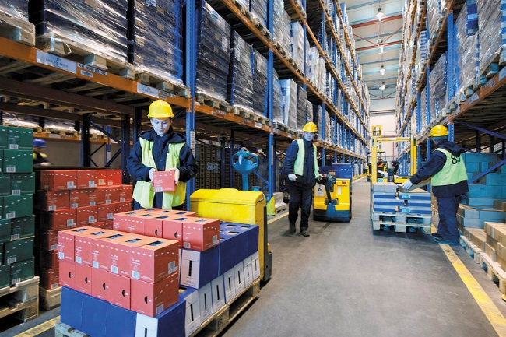
INSTITUTUL DE FORMARE CONTINUĂ ÎN DOMENIUL ALIMENTĂRII CU APĂ ŞI CANALIZĂRII
PENTRU MEMBRII ASOCIAȚIEI „MOLDOVA APĂ-CANAL”

Slide 23
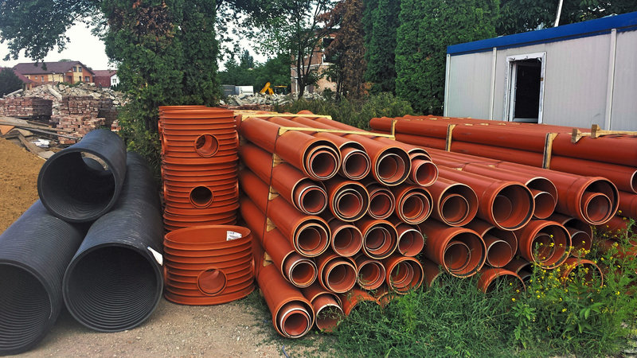
INSTITUTUL DE FORMARE CONTINUĂ ÎN DOMENIUL ALIMENTĂRII CU APĂ ŞI CANALIZĂRII
PENTRU MEMBRII ASOCIAȚIEI „MOLDOVA APĂ-CANAL”

Slide 24
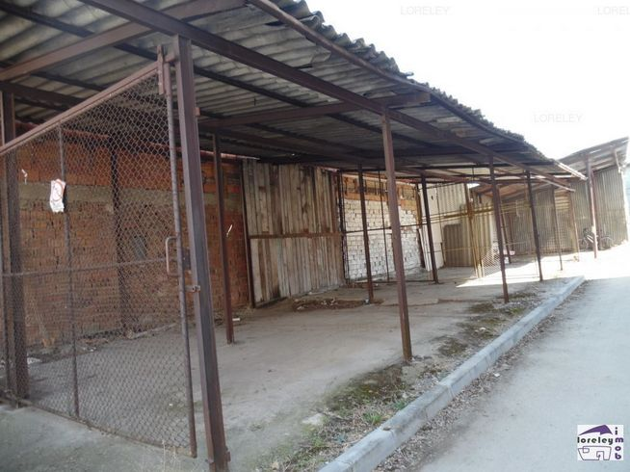
INSTITUTUL DE FORMARE CONTINUĂ ÎN DOMENIUL ALIMENTĂRII CU APĂ ŞI CANALIZĂRII
PENTRU MEMBRII ASOCIAȚIEI „MOLDOVA APĂ-CANAL”

Slide 25
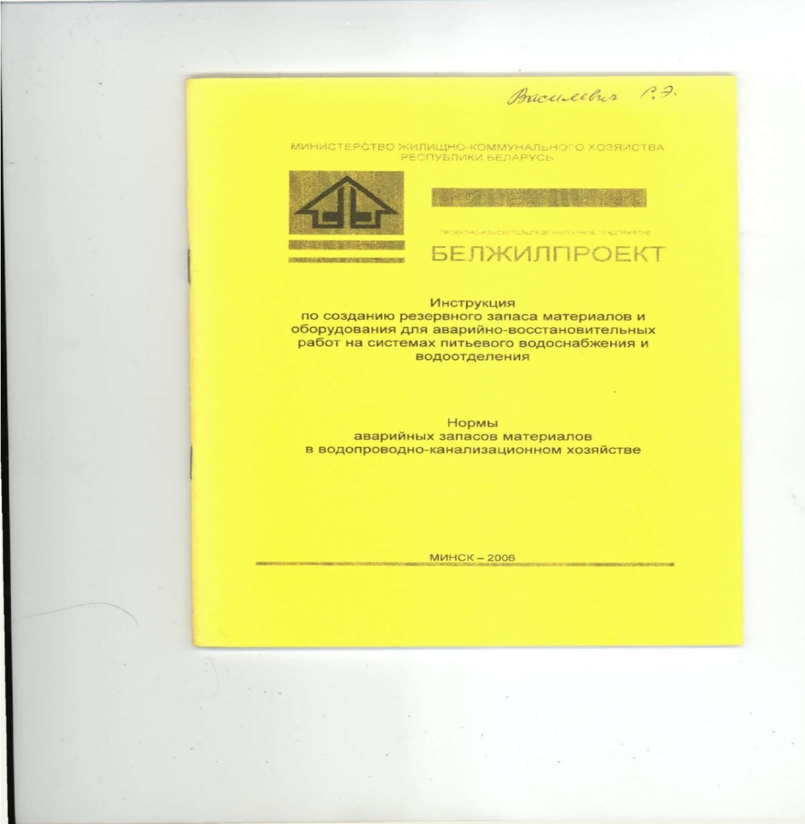
INSTITUTUL DE FORMARE CONTINUĂ ÎN DOMENIUL ALIMENTĂRII CU APĂ ŞI CANALIZĂRII
PENTRU MEMBRII ASOCIAȚIEI „MOLDOVA APĂ-CANAL”

Slide 26
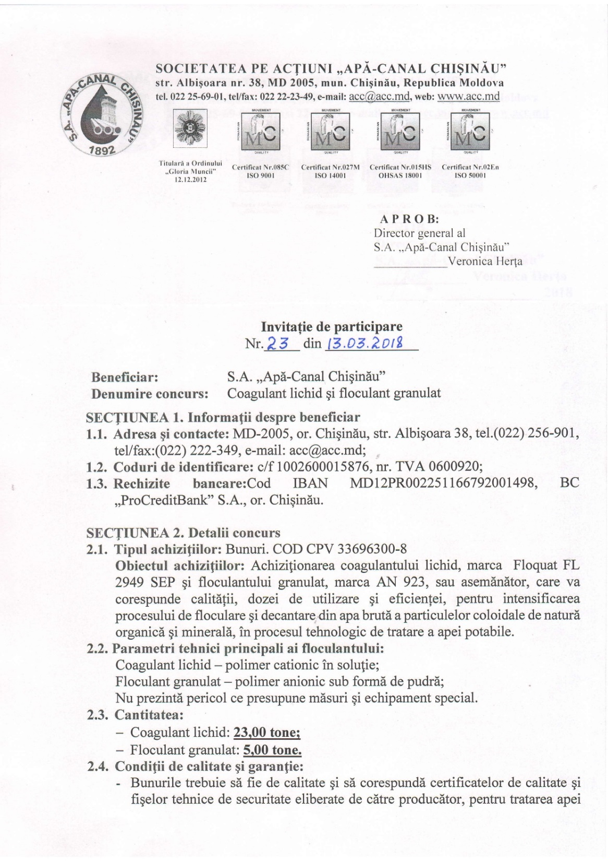
INSTITUTUL DE FORMARE CONTINUĂ ÎN DOMENIUL ALIMENTĂRII CU APĂ ŞI CANALIZĂRII
PENTRU MEMBRII ASOCIAȚIEI „MOLDOVA APĂ-CANAL”

Slide 27
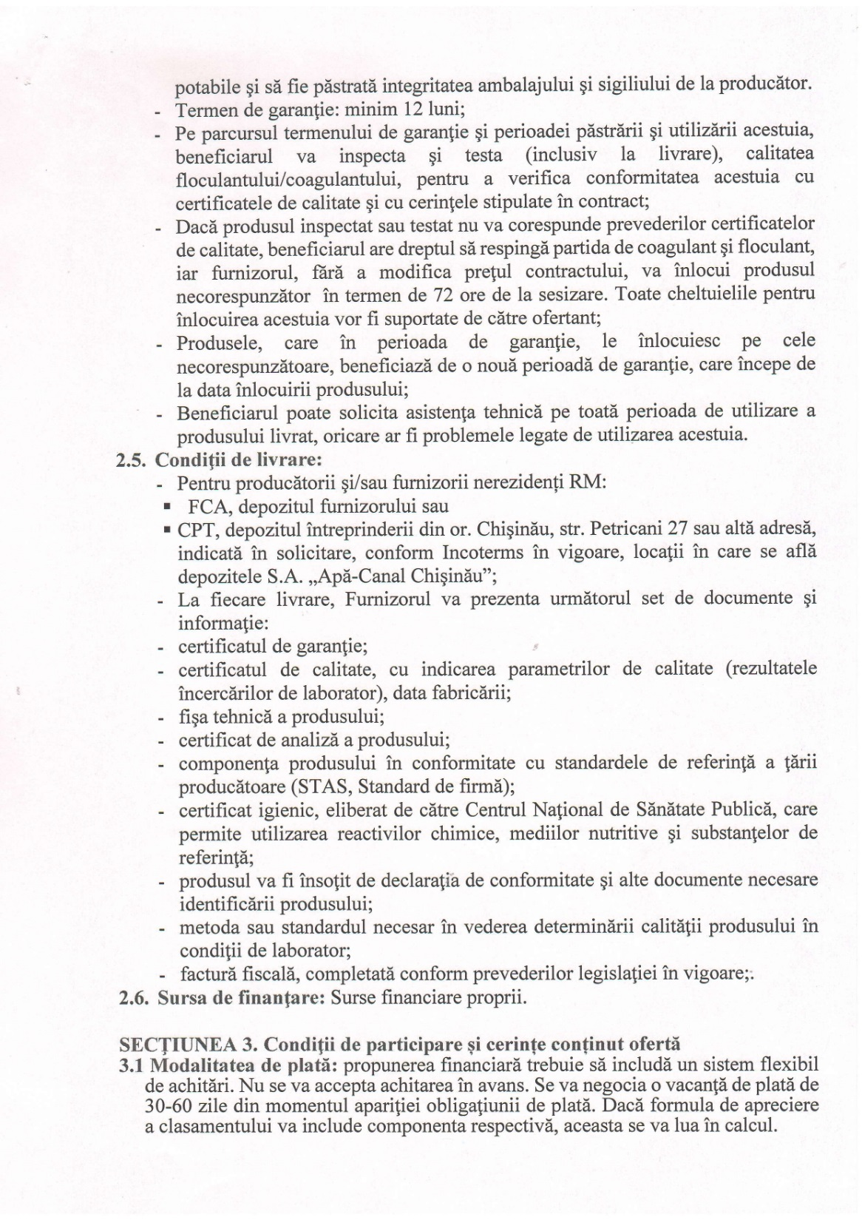
INSTITUTUL DE FORMARE CONTINUĂ ÎN DOMENIUL ALIMENTĂRII CU APĂ ŞI CANALIZĂRII
PENTRU MEMBRII ASOCIAȚIEI „MOLDOVA APĂ-CANAL”

Slide 28
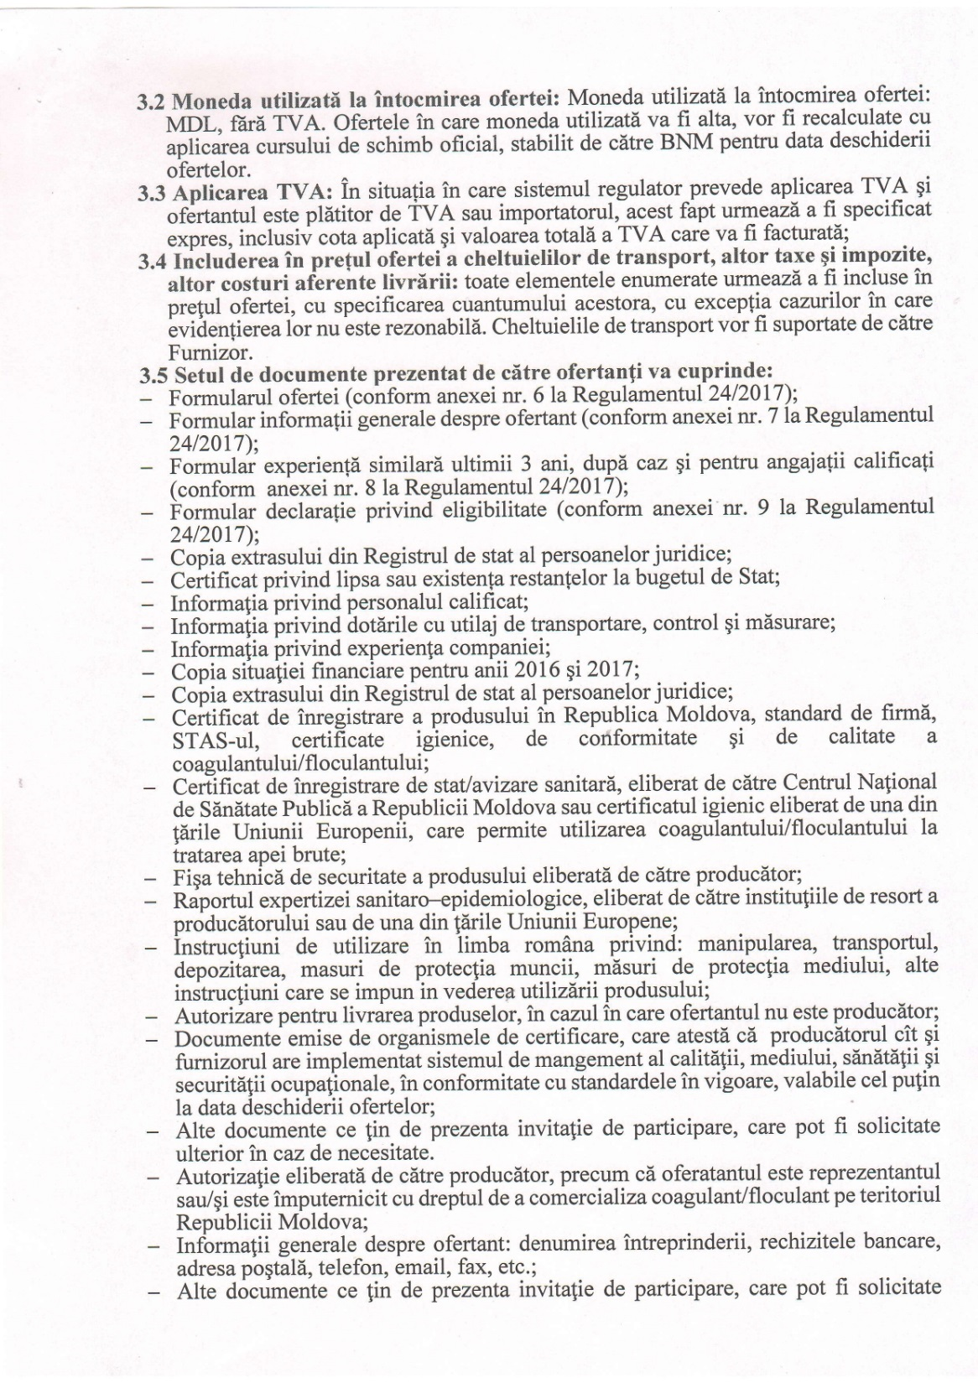
INSTITUTUL DE FORMARE CONTINUĂ ÎN DOMENIUL ALIMENTĂRII CU APĂ ŞI CANALIZĂRII
PENTRU MEMBRII ASOCIAȚIEI „MOLDOVA APĂ-CANAL”

Slide 29
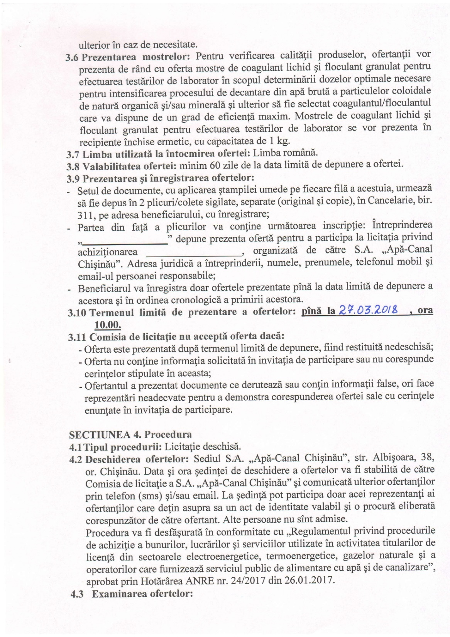
INSTITUTUL DE FORMARE CONTINUĂ ÎN DOMENIUL ALIMENTĂRII CU APĂ ŞI CANALIZĂRII
PENTRU MEMBRII ASOCIAȚIEI „MOLDOVA APĂ-CANAL”

Slide 30
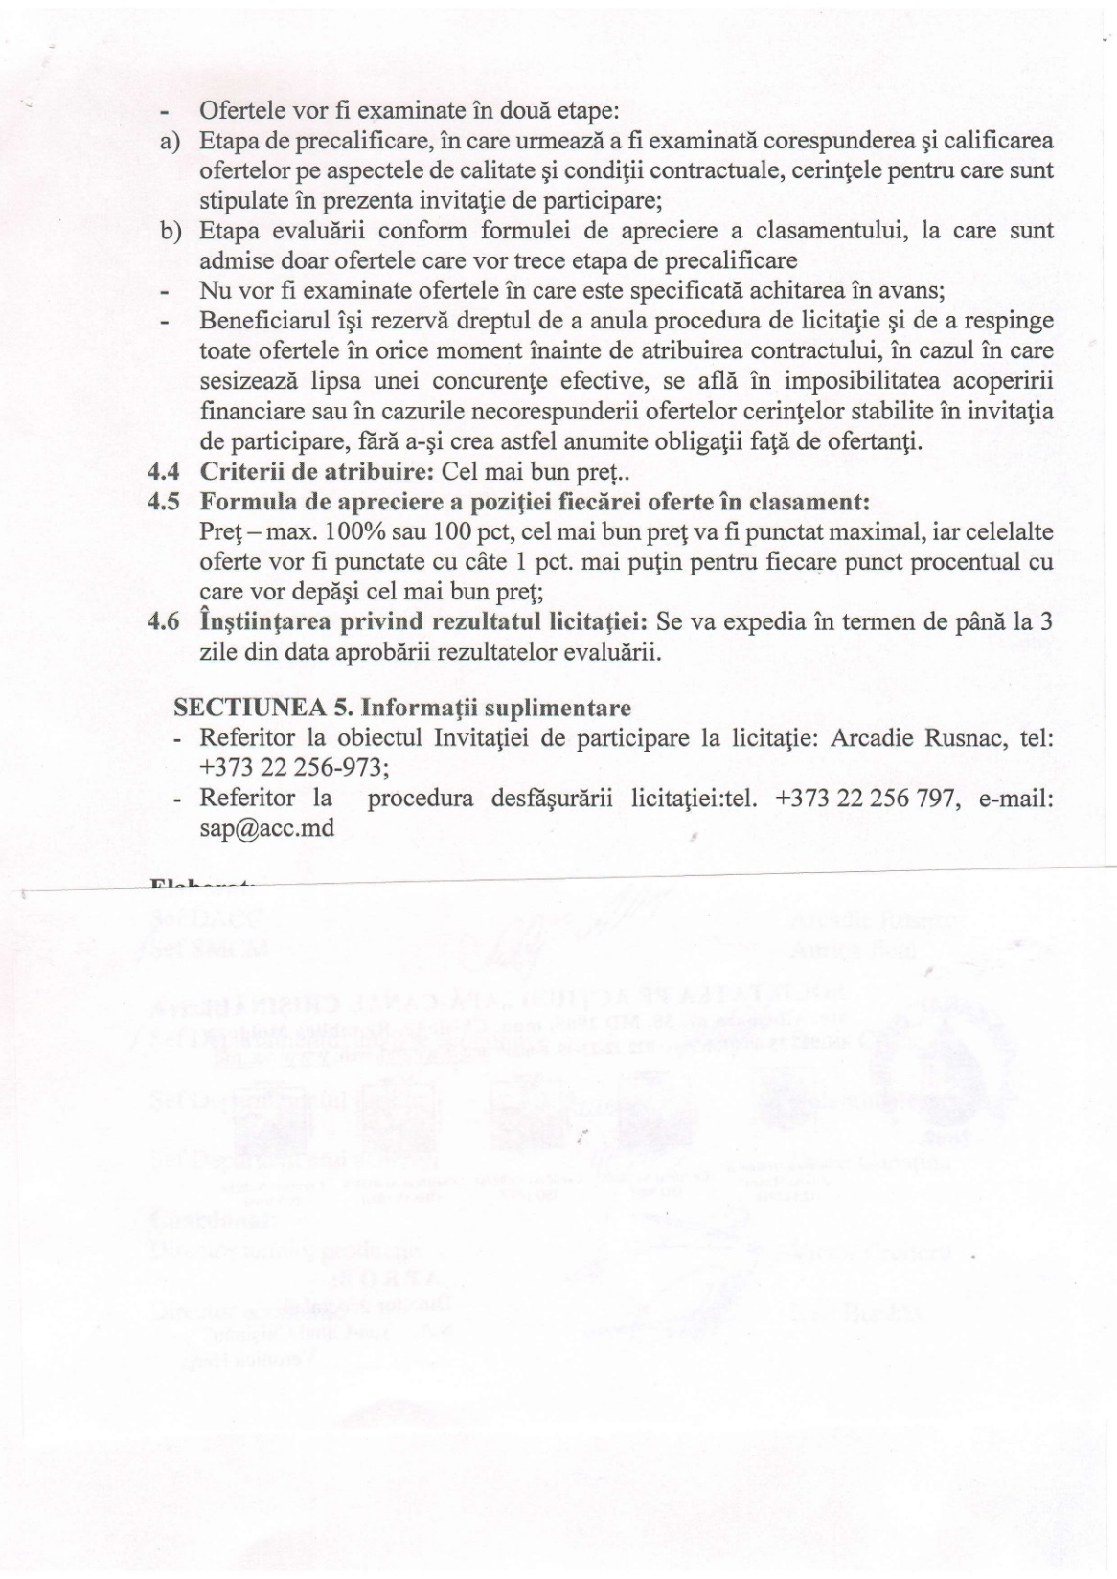
INSTITUTUL DE FORMARE CONTINUĂ ÎN DOMENIUL ALIMENTĂRII CU APĂ ŞI CANALIZĂRII
PENTRU MEMBRII ASOCIAȚIEI „MOLDOVA APĂ-CANAL”

Slide 31
INSTITUTUL DE FORMARE CONTINUĂ ÎN DOMENIUL ALIMENTĂRII CU APĂ ŞI CANALIZĂRII
PENTRU MEMBRII ASOCIAȚIEI „MOLDOVA APĂ-CANAL”

Slide 32





INSTITUTUL DE FORMARE CONTINUĂ ÎN DOMENIUL ALIMENTĂRII CU APĂ ŞI CANALIZĂRII
PENTRU MEMBRII ASOCIAȚIEI „MOLDOVA APĂ-CANAL”
Vă mulțumim pentru atenție
www.ifcaac.amac.md
ifcaac@fua.utm.md
telefon: (022) 77-38 22
www.amac.md
apacanal@yandex.ru
telefon: (022) 28-84-33
Proiect co-finanțat de
In cooperare cu

